Slide 1
Психологическое игровое занятие
для детей старшего дошкольного
возраста
«Дружная команда»
Подготовила педагог - психолог ГБОУ црр детского сада №26
Гонтаревская М.Н.

Slide 2
задачи:
Создание положительного эмоционального фона в группе.
Формирование группового единства.
Предупреждение и снижение тревожности.
Умение договориться и действовать согласованно.
Формирование доверия и рефлексии.
Снятие напряжения.

Slide 3
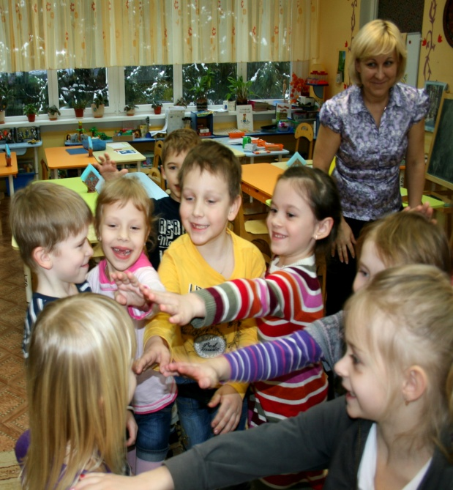
Игра-разминка «Прикоснись к синему цвету»
Цель: создание определенного настроения,
или для профилактики утомления, если проводится в середине
занятия.
Ход игры: попросите детей
прикоснуться к чему-нибудь синему на одежде своего соседа. Затем предложите другие варианты: дотронуться до кроссовок, светлых волос, до чего-нибудь красного и т.д.

Slide 4
Игра «Потерялся ребенок» Цель: развивает слуховое восприятие.
Ход игры: « Давайте представим, что мы в лесу. Что мы там делаем? Конечно, собираем грибы или ягоды., гуляем. Но один из нас потерялся. Мы очень обеспокоены и громко и ласково зовем его, например: «Ау, Сашенька!». «Потерявшийся» ребенок стоит спиной к группе и угадывает, кто его позвал»

Slide 5
Игра «Котенок» Цели: помогает детям выразить свои эмоции, снять напряжение, проявить способность к сопереживанию.
Инструкция: « Кто хочет, чтобы ему подарили котенка? А у кого дома есть кошка? Представьте: мама принесла домой маленького котенка. Он испуган:он ведь первый раз в новом доме. Кто может показать , как двигается этот котенок? Мы сейчас разобьемся на пары, и один из пары будет изображать такого котенка. Выходите ,котята, в центр, покажите, как вам страшно в новом доме. Начинаем играть: пусть каждый из детей познакомиться со своим котенком, успокоит его, чтобы он перестал бояться. Приласкает его и уговорит уснуть на коврике». Когда «котята» заснут, игра заканчивается.

Slide 6
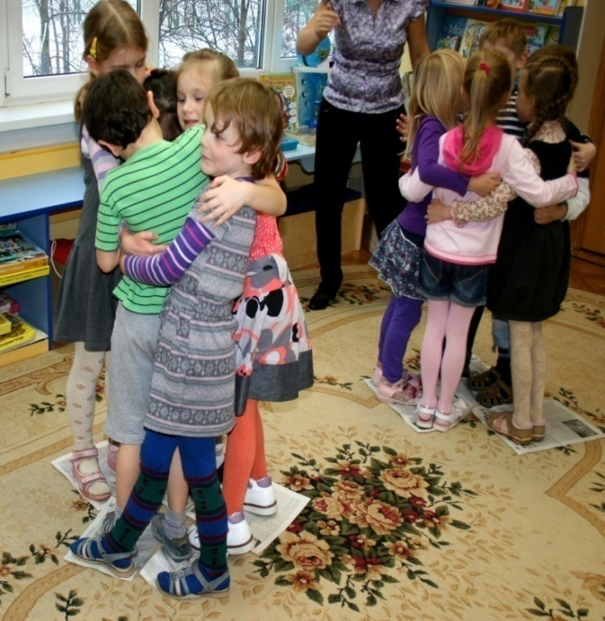
Игра «На Острове» Цели: развивает сообразительность, быстроту реакции и координацию, умение действовать сообща.
Инструкция: разделить детей на группы. Из газет составить «острова» для каждой команды. Их нельзя ни рвать, ни раздвигать.
Задача детей: всей командой разместиться на этом острове.
Игра проходит в несколько этапов. На каждом этапе убирается часть газет и «островки» становятся меньше.
Выигрывает та команда, которая смогла разместиться на самом маленьком пространстве.

Slide 7
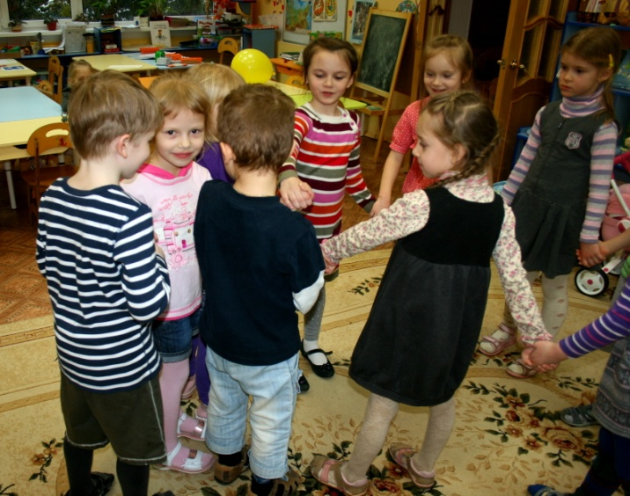
Игра «путаница» Цель: формирование группового единства.
Инструкция. Выбирается водящий. Он выходит из комнаты. Остальные дети берутся за руки и образуют круг. Не разжимая рук, они начинают запутываться – кто как умеет. Когда образовалась путаница, водящий входит в комнату и распутывает их, не разжимая рук у детей.

Slide 8
Игры «Снежинка» и «Непослушный шарик» Цели: способствует развитию сотрудничества, умению договориться, действовать согласованно.
Инструкция. Из готовых снежинок дети все вместе выкладывают на полу одну большую снежинку. При этом нельзя разговаривать и общаться друг с другом.
Инструкция. Дети становятся в круг и берутся за руки. Их задача-не размыкая рук удержать в воздухе воздушный шарик.

Slide 9
Используемая литература:
Крюкова С.В., Слободяник Н.П. Удивляюсь, злюсь, боюсь, хвастаюсь и радуюсь. – М.: Генезис, 2011.
Изард К.Е. Эмоции человека. – М., 1980.
Казанская О.А. Игры в самих себя. – М.,1994
Чистякова Г.И. Психогимнастика. - М., 1990.
Чернецкая Л.В. Психологические игры и тренинги в детском саду. – Ростов н/Д: Феникс, 2006.
Хухлаева О.В., Хухлаев О.Е., Первушина И.М. Тропинка к своему Я: Как сохранить психологическое здоровье дошкольников. – М.: Генезис, 2011.

